Slide 1


ODM PUBLIC SCHOOL
CLASS- II
SESSION- 08
SUBJECT : ODIA
TOPIC : ଏ କାର ଯୋଗ
SUB TOPIC : ବାକ୍ୟ ଗଠନ ଓ ଲିଖନ

Slide 2
‘ଏ’ କାର ଯୋଗ
କ + ଏ = କେ
ଖ + ଏ = ଖେ
ଗେ ଘେ ଚେ ଛେ ଜେ ଝେ ଟେ
ଠେ ଡେ ଢ଼େ ଣେ ତେ ଥେ ଦେ
ଧେ ନେ ପେ ଫେ ବେ ଭେ ମେ
ଯେ ରେ ଳେ ଶେ ଷେ ସେ ହେ

Slide 3
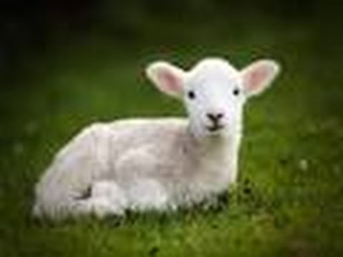
ଆସ ବାକ୍ୟ ଗଢିବା
ଛେଳି ଛୁଆଟିକି ଦେଖ I
ମେଷ ଛୁଆଟିକୁ ରଖ I
ମେଷ ଛୁଆ

Slide 4
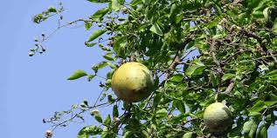
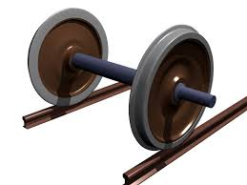
ଚକରେ ଲଗାଅ ଅଖ I
ପାକଲା ଵେଲକୁ ଚାଖ
ଶୁଅIଶIରି

Slide 5

ଲେଖା ପଢାରେ ଦିଅ ମନ I
ହେଳା ନ କର ଶିଶୁଗଣ I
ସେନା

Slide 6
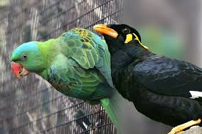
ଖେଳା କର ହେ ପଢା ସାରି I
ଦେଖିବ ଆସ ଶୁଆଶାରି I

Slide 7
ଏ କାର ଶବ୍ଦକୁ ବାଛ ଓ ଲେଖ
ଲେଖାପଢାରେ ଦିଅ ମନ I
ଖେଳା କର ହେ ପଢା ସାରି I
ଦେଖିବ ଆସ ଶୁଆଶାରି I
ହେଳା ନ କର ଶିଶୁଗଣ I
ଚକରେ ଲଗାଅ ଅଖ I
ପାକଲା ଵେଲକୁ ଚାଖ

Slide 8
ଗୃହ କାର୍ଯ୍ୟ
ସଜାଡି ଲେଖ
ଶୁରିଆଶା
ଛୁମେଷଆପାଲାକ
ଶିଗଣଶୁ
ଆଶଦେ

Slide 9
THANKING YOU
ODM EDUCATIONAL GROUP

